Slide 1

进程管理
——进程通信（一）

Slide 2
进程通信IPC概念
所谓进程通信是指进程之间信息交换。
P.V操作实现的是进程之间的低级通信，所以P.V为低级通信原语。它只能传递简单的信号，不能传递交换大量信息。
如果要在进程间传递大量信息可以用Send / Receive原语（高级通信原语）。
Notes:
进程通信所传递的信息有多有少，少则可以是我们在进程同步里提到的一个信号，多则可以是一块内存区域的信息或者整个文件。那么传送一个信号的通信我们称为低级通信，而后者实现的就是高级通信。
高级通信方式不一定
这是基本定义，下面我们来学习进程通信的类型：

Slide 3
进程通信类型
共享存储器系统
(Shared-Memory System)
消息传递系统
(Message Passing System)
管道(Pipe)通信 (共享文件方式)
客户机/服务器方式
【Qt多线程网络通信-[套接字通信 socket]-哔哩哔哩】 https://b23.tv/CQag22p
Notes:
进程通信的方式很多，不同操作系统采用的方式也有不同（LINUX采用的信号、管道、套接字，WINDOWS采用的信号、共享存储区等，System V采用的是消息队列、共享存储区、信号量），常用的主要有这三种：
下面依次作以简单介绍，然后再详细介绍部分方式的具体实现。

Slide 4
1、共享存储器系统
基于共享数据结构的通信方式
诸进程公用某些数据结构，进程通过它们交换信息。
如生产者-消费者问题中的有界缓冲区。
Notes:
又可分为两种类型：
第一种因为效率低，每次仅传递一个，试用于传递少量数据。

Slide 5
1、共享存储器系统
基于共享存储区的通信方式
  高级通信，在存储器中划出一块共享存储区；
  进程在通信前，向系统申请共享存储区中的一个分区，并指定该分区的关键字，若系统已经给其它进程分配了这个分区，则将该分区的描述符返回给申请者。
  申请者把获得的共享存储分区连接到本进程上，此后可读写该公用的分区。
以上两种方式的同步互斥都要由进程自己负责。
Notes:
为了传送大量数据，就引入了基于共享存储区的通信方式。
需要注意的是，虽然这是种高级通信方式，但是进程通信过程中进程的同步互斥仍然和共享某种数据结构的通信方式一样需要进程自己去管理、去负责。

Slide 6

1、共享存储器系统
进程I的地址空间
物理内存
进程J的地址空间
最快的方法
一个进程写另外一个进程立即可见
main() {
…
attach();
main() {
…
attach();
没有系统调用干预
没有数据复制
页表项
页表项
不提供同步
  由程序员提供同步

Slide 7
1、共享存储器系统
■
shmget( key, size, flags）
创建共享段
■
shmat( shmid, *shmaddr, flags）
把共享段映射到进程地址空间
■
shmdt( *shmaddr）
取消共享段到进程地址空间的映射
■
shmctl( …）
共享段控制
■
需要信号量等机制协调共享内存的访问冲突
Notes:
Shmctl 可以实现共享存储区的回收；而shmdt只是实现取消映射

Slide 8

2、消息传递系统
进程间的数据交换以消息为单位，程序员利用系统的通信原语实现通信。
操作系统隐藏了通信的实现细节，简化了通信程序编制的复杂性，因而得到广泛应用。
Notes:
消息是什么，他是一种格式化的信息，说明传递信息的名字、类型、具体指针等，比如在网络系统中，不同层之间传送的信息——报文，他就有固定的格式，他就是一种消息。关于消息后面我们会详细学习。

Slide 9
消息传递系统可分为：
直接通信：发送进程直接把消息发送给接收者，并将它挂在接收进程的消息缓冲队列上。接收进程从消息缓冲队列中取得消息。
  也称为消息缓冲通信。
间接通信：发送进程将消息发送到某种中间实体中（信箱），接收进程从中取得消息。
  也称信箱通信。在网络中称为电子邮件系统。
Notes:
那么它为什么被称为直接?呢主要是和间接通信相对应的。

Slide 10
3、管道通信
管道是最初的UNIX IPC形式，它能传送大量数据，被广泛采用。
所谓管道，是指用于连接一个读进程和一个写进程的文件，称pipe文件。
向管道提供输入的进程（称写进程），以字符流的形式将大量数据送入管道，而接受管道输出的进程（读进程）可从管道中接收数据。
Notes:
1973
进程对管道的访问方式是

Slide 11
3、管道通信
发送进程
接收进程
字符流方式写入读出
先进先出顺序
Notes:
管道通信也需要实现读写进程的互斥、同步。
互斥：一个进程正在访问，另外的进程就必须等待
同步：发送进程将数据写入管道后，要等待，直到接收进程读走数据，把他唤醒；还有空pipe时不许读。

Slide 12
3、管道通信
管道可以是单工的，也可以是双工的。
管道分无名管道和有名管道。
管道与消息队列的区别？
  管道是外存的，消息队列是内存的
  管道中的消息是无界的
Notes:
无名管道只限于同祖先的进程间使用；比如父进程与子进程之间，直接通信
有名管道可在任意两个进程间使用，有名文件，由函数创建，并且创建进程即使终止了，该管道仍存在。可以实现间接通信。
因此，管道可以传递更多的大量数据，并且节约内存。

Slide 13
3、管道通信
与管道相关的系统调用
■
  读管道：read(fd, buffer, nbytes)
  scanf()是基于它实现的
■
  写管道： write(fd, buffer, nbytes)
  printf()是基于它实现的
■
  创建管道：pipe(rgfd)
  rgfd是2个文件描述符组成的数组
  rgfd[0]是读文件描述符
  rgfd[1]是写文件描述符

Slide 14
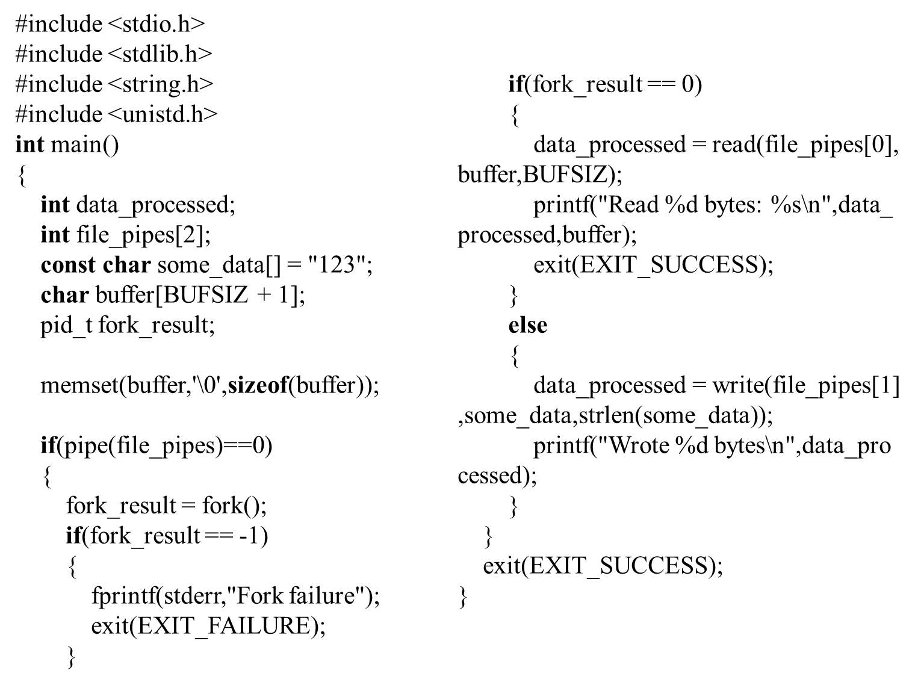
3、管道通信
无名管道通信实例

Slide 15
3、管道通信
% ls | more
  1
  shell
  3
  2
  ls
  more
  stdout
  stdin
  shell
  创建管道
  为ls创建一个进程 , 设置 stdout为 管道写端
  为more 创建一个进程, 设置 stdin 为管道读端

Slide 16
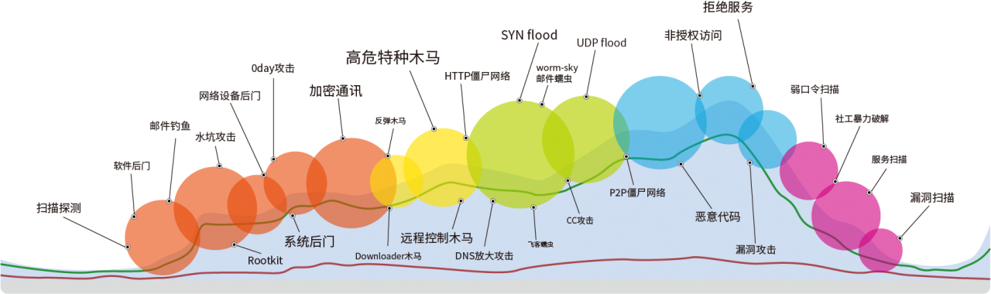
通信过程中的信息安全

